Slide 1


Tema 1
Gestión de datos de investigación
María Ángeles Molina Micol
Susana Sánchez Almarcha
Biblioteca Universitaria

Slide 2

1. Fundamentos de la gestión de datos
1.1. Gestión de datos
1.2. Ciclo de vida de los datos de investigación
2. Datos de investigación. Datos FAIR
2.1. Datos de investigación. Tipología
2.2. Datos FAIR
2.3. Herramientas
3. Compartir y depositar datos en abierto.
3.1. Compartir datos de investigación. Beneficios
3.2. Excepciones para compartir datos de investigación.
3.3. Formatos de datos de investigación.
3.4. Depósito de datos de investigación.
ÁREA DE BIBLIOTECA UNIVERSITARIA

Slide 3
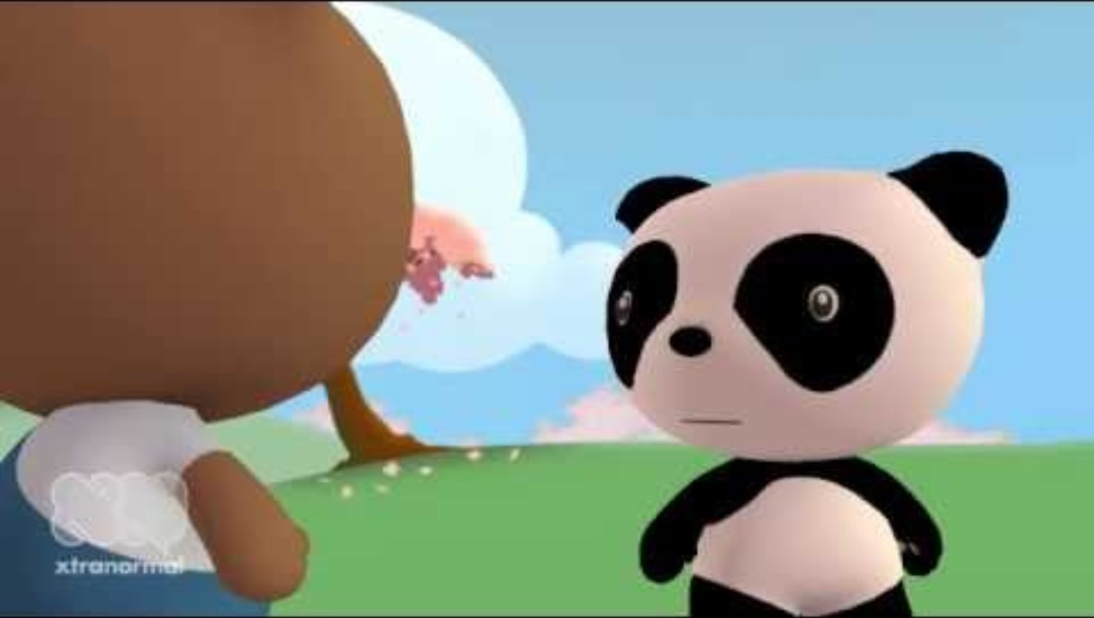
Gestión de datos
ÁREA DE BIBLIOTECA UNIVERSITARIA

Slide 4
Fundamentos de la gestión de datos
1.1. Gestión de datos
La gestión de datos de investigación o Research Data Management (RDM) es un proceso que comprende las tareas de organizar, estructurar, almacenar y preservar los datos utilizados durante un proyecto de investigación.
Presente en todas las fases de la investigación, engloba la recopilación, organización, documentación, almacenamiento y preservación de los datos.
ÁREA DE BIBLIOTECA UNIVERSITARIA

Slide 5
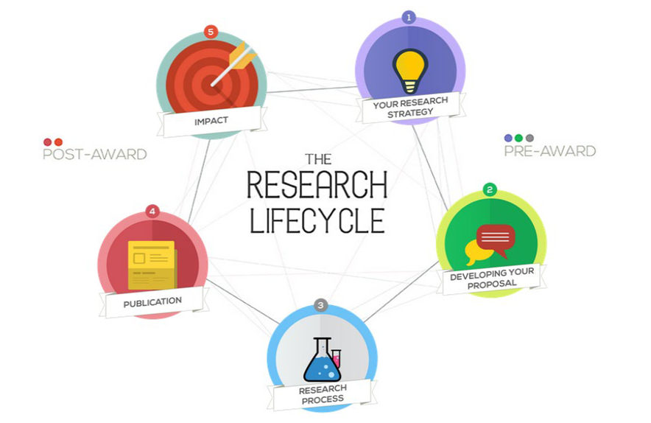
1.2. Ciclo de vida de los datos de investigación
Fuente: BU Research Blog. Research Lifecycle
ÁREA DE BIBLIOTECA UNIVERSITARIA

Slide 6
1.2. Ciclo de vida de los datos de investigación
El ciclo de vida de los datos describe las etapas específicas por las que pasan los datos en una investigación, desde la planificación hasta su archivo o eliminación y se corresponde con el ciclo de vida del propio proceso de investigación:
Antes del comienzo del proyecto: se redacta la primera versión del plan de gestión de datos (DMP) y se establece cómo se van a gestionar los datos
Durante el proyecto: ejecución de todas las tareas de gestión de datos
Tras la finalización del proyecto: es la fase de preservación y la difusión de los datos, así como el análisis del alcance o el uso que se hace de los mismos.
ÁREA DE BIBLIOTECA UNIVERSITARIA

Slide 7
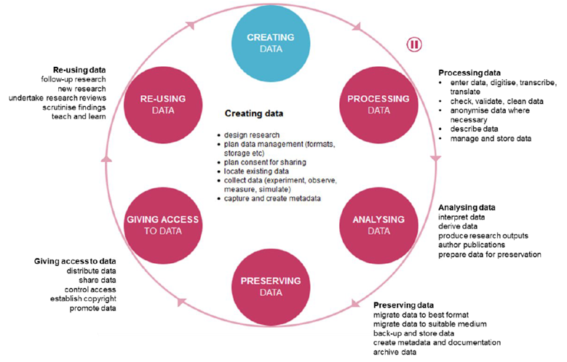
1.2. Ciclo de vida de los datos de investigación
ÁREA DE BIBLIOTECA UNIVERSITARIA

Slide 8
2. Datos de investigación. Datos FAIR
2.1. Datos de investigación. Tipología
“Los datos de investigación lo componen cualquier dato creado en el transcurso del ciclo completo de una investigación”
“Los datos de investigación son todo aquel material que ha sido generado, recopilado, observado o registrado durante el ciclo de vida de un proyecto de investigación y que se utiliza como evidencia de un proceso de investigación, está reconocido por la comunidad científica y sirve para validar los resultados de la investigación y garantizar su reproducibilidad”
ÁREA DE BIBLIOTECA UNIVERSITARIA

Slide 9
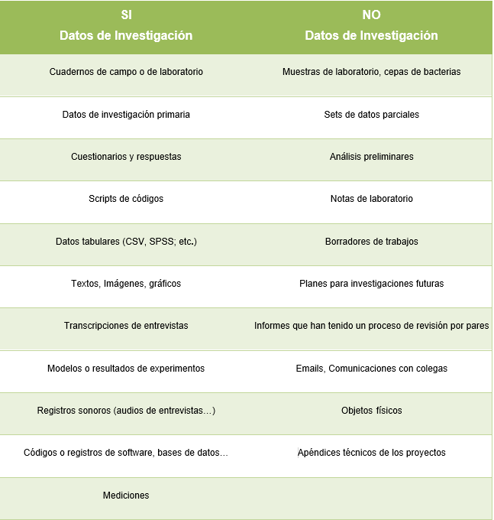
2.1. Datos de investigación. Tipología
ÁREA DE BIBLIOTECA UNIVERSITARIA

Slide 10
2.1. Datos de investigación. Tipología
Textuales
Numéricos
Multimedia
Estructurados
Código de software
Específicos de una disciplina
Datos observacionales
Datos computacionales
Datos experimentales
Datos de simulación
Datos de referencia
Datos primarios o sin procesar
Datos procesados
Datos analizados
Documentos de texto electrónicos
Planillas de datos
Cuadernos de campo o anotaciones de laboratorio
Cuestionarios o transcripciones
Fotografías o películas
Registros sonoros
Muestras, artefactos, especímenes
Objetos digitales
Bases de datos
Metadatos o esquemas de metadatos
Objetos físicos
Nivel de procesamiento
Formato
Tipología
Metodología aplicada
ÁREA DE BIBLIOTECA UNIVERSITARIA

Slide 11
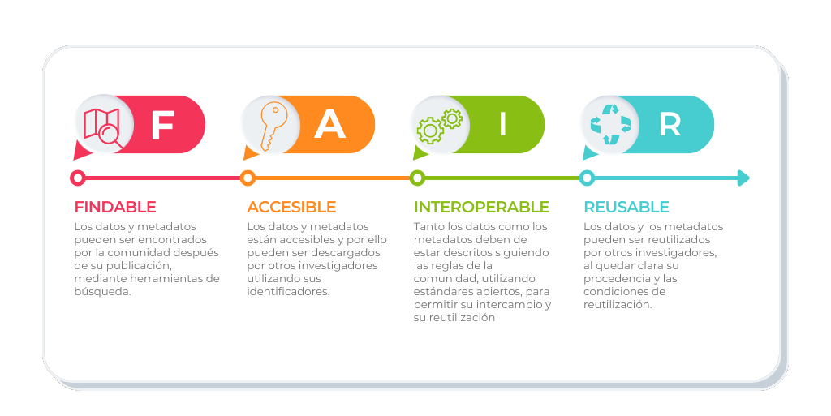
2. 2. Datos FAIR
ÁREA DE BIBLIOTECA UNIVERSITARIA

Slide 12
2. 3. Herramientas
FAIR-Aware, herramienta diseñada para evaluar y mejorar la adherencia de los datos y recursos de investigación a los principios FAIR.
F-UJI, herramienta automatizada diseñada para evaluar la calidad de los datos científicos de acuerdo con los principios FAIR.
The FAIR Evaluator Tool herramienta en línea que permite evaluar el grado en que sus datos cumplen con los principios FAIR.
FAIR Metrics, un conjunto de herramientas y métricas de evaluación, para verificar el nivel de conformidad de los datos con los principios FAIR.
ÁREA DE BIBLIOTECA UNIVERSITARIA

Slide 13
3.1. Compartir datos de investigación. Beneficios
Equipos de investigación.
Agencias públicas de investigación.
Universidades y centros científicos.
Centros de datos científicos.
Bibliotecas, archivos y museos.
Estudiantes y ciudadanos en general.
ÁREA DE BIBLIOTECA UNIVERSITARIA

Slide 14
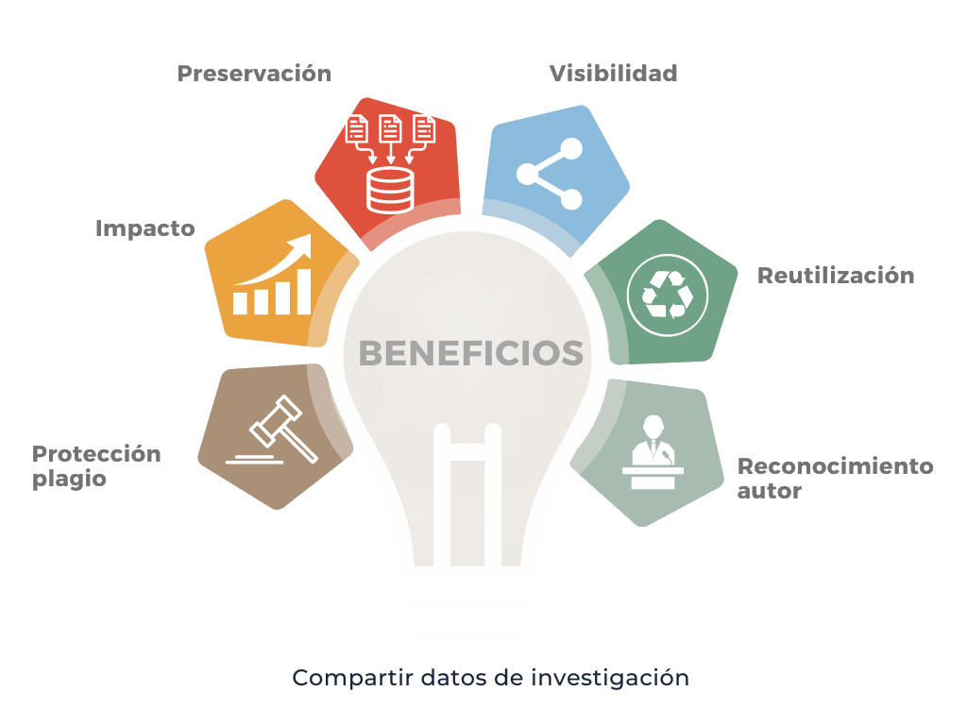
Compartir y depositar datos en abierto.
3.1. Beneficios
ÁREA DE BIBLIOTECA UNIVERSITARIA

Slide 15
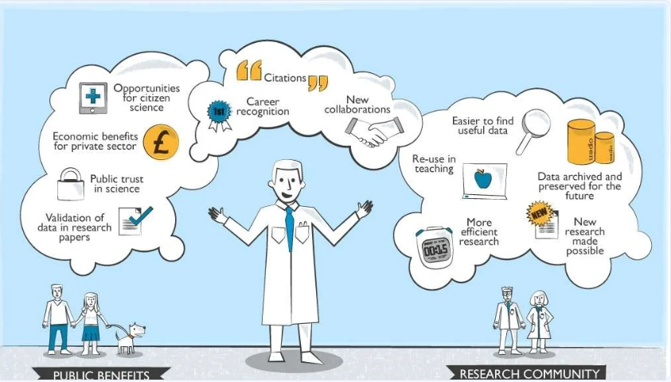
Compartir y depositar datos en abierto.
3.1. Beneficios
ÁREA DE BIBLIOTECA UNIVERSITARIA

Slide 16
3.2. Excepciones para compartir datos de investigación
              Propiedad de los datos:
              Valor financiero o propiedad intelectual:
              Datos sensibles:
Persona identificada públicamente
Consentimiento informado
Anonimización / Seudonimización
ÁREA DE BIBLIOTECA UNIVERSITARIA

Slide 17
3.2. Excepciones para compartir datos de investigación
  Amnesia, desarrollado por OpenAIRE para anonimizar conjuntos de datos
ARX Data Anonymization Tool herramienta de código abierto, útil para anonimizar bases de datos tabulares y tiene varias técnicas adaptadas a diferentes tipos de datos, incluidos los datos sensibles.
sdcMicro: herramienta en R diseñada para la microanonimización, especialmente útil para datos tabulares
ÁREA DE BIBLIOTECA UNIVERSITARIA

Slide 18
3.3. Formatos de datos de investigación
Comprimidores: TAR, GZIP, ZIP
Bases de datos: XML, CSV, JSON
Geoespaciales: SHP, DBF, GeoTIFF, NetCDF
Video: MPEG, AVI, MXF, MKV
Sonido: WAVE, AIFF, MP3, MXF FLAC
Estadísticas: DTA, POR, SAS, SAV
Imágenes: TIFF, JPEG, PDF, DNG, GIF, BMP, SVG
Datos tabulares: CSV, TXT
Texto: XML, PDF / A, HTML, JSON, TXT, RTF
Archivo web: WARC
Fuente: How to FAIR (s.f.) File formats.
ÁREA DE BIBLIOTECA UNIVERSITARIA

Slide 19
3.4. Depósito de datos de investigación
        Cumple con los criterios FAIR.
        Permite almacenar datos con distintos tipos de licencias.
        Sirve para formatos diversos.
        Proporciona visibilidad, lo que conllevará un mayor impacto.
        Garantiza la preservación a largo plazo de los datos y los metadatos.
        Se integra con otras infraestructuras
        Facilite guías y protocolos de actuación.
ÁREA DE BIBLIOTECA UNIVERSITARIA

Slide 20
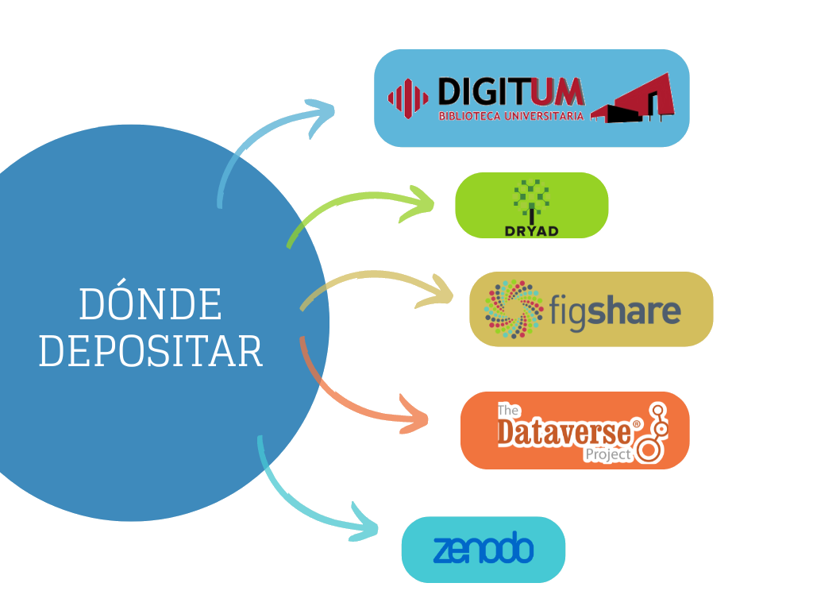
3.4. Depósito de datos de investigación
Readme.txt
ÁREA DE BIBLIOTECA UNIVERSITARIA

Slide 21
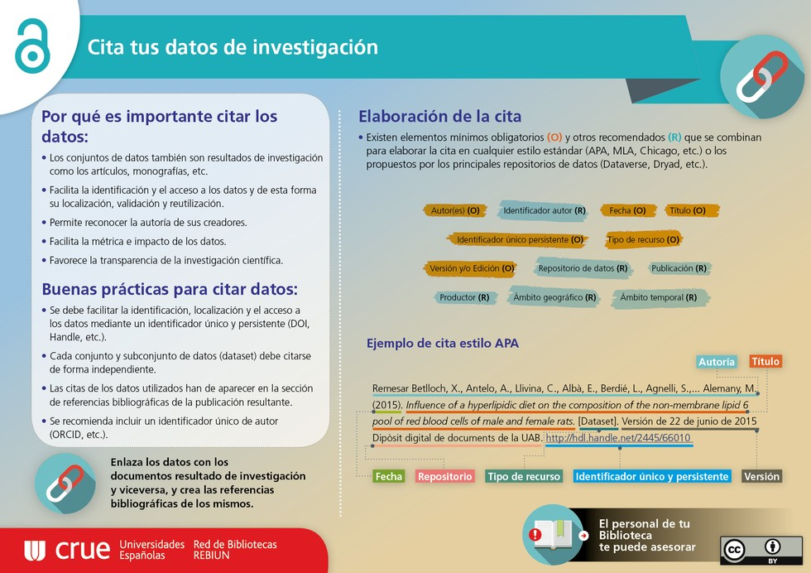
Como citar los datos de investigación
ÁREA DE BIBLIOTECA UNIVERSITARIA

Slide 22
CONCLUSIÓN
Los datos de investigación importan: gestiona, comparte, publica y reutiliza
Se destaca el valor de gestionar, compartir, publicar y reutilizar los datos de investigación, así como la importancia de cumplir los principios FAIR. Además, se recuerda el papel de las bibliotecas como servicios de soporte y asesoramiento para el personal investigador. REBIUN 2023
ÁREA DE BIBLIOTECA UNIVERSITARIA

Slide 23

Tema 2
Planes de gestión de datos
María Ángeles Molina Micol
Susana Sánchez Almarcha
Biblioteca Universitaria

Slide 24
1. Qué es un PGD
1.1. Definiciones y elementos clave
1.2. Cómo elaborar un PGD
2. Agencias de financiación
2.1. Directrices a nivel nacional
2.2. Directrices a nivel europeo
3. Recursos y herramientas para un PGD
3.1. Herramientas para la realización de un PGD
3.2. Recursos para planes de Gestión de datos
ÁREA DE BIBLIOTECA UNIVERSITARIA

Slide 25
1. Qué es un PGD. Definiciones y elementos clave
Documento clave que establece cómo se gestionarán los datos a lo largo de su ciclo de vida.
Sus objetivos principales son:
Asegurar la calidad y accesibilidad de los datos.
Garantizar el cumplimiento con las normativas de privacidad y protección de datos.
Promover el acceso y la reutilización de los datos cuando sea apropiado.
Detallar cómo los datos se almacenarán y se respaldarán a lo largo del tiempo.
ÁREA DE BIBLIOTECA UNIVERSITARIA

Slide 26
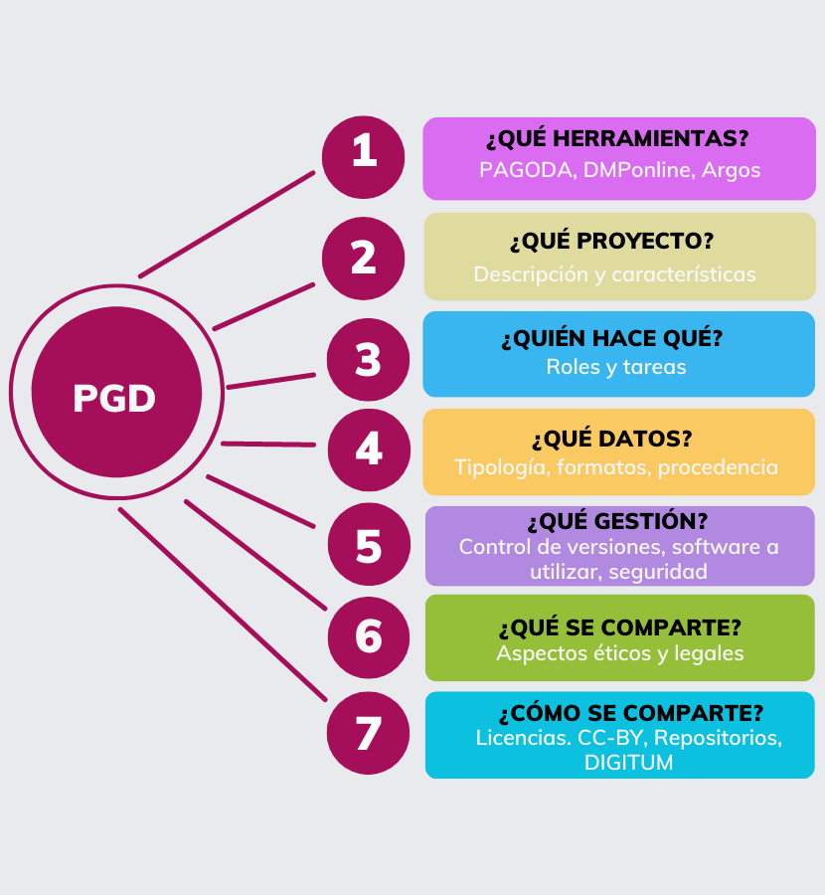
Información clave
ÁREA DE BIBLIOTECA UNIVERSITARIA

Slide 27
1.2. Cómo elaborar un PGD
      Datos administrativos
      Descripción de los Datos
      Datos FAIR
      Responsabilidades y recursos
      Seguridad de los datos
      Aspectos éticos y legales
Secciones PGD
ÁREA DE BIBLIOTECA UNIVERSITARIA

Slide 28
Consejos para la redacción de un PGD:
    Precisión: no más de 10.000 caracteres.
    Claridad y detalle: para que cualquier miembro del equipo o interesado pueda comprender las políticas y prácticas asociadas a los datos.
    Adaptación continua: debe ser flexible y revisable a lo largo del proyecto.
    Herramientas y plantillas: Utiliza herramientas y plantillas específicas para PGD como las que ofrecen instituciones financiadoras.
ÁREA DE BIBLIOTECA UNIVERSITARIA

Slide 29
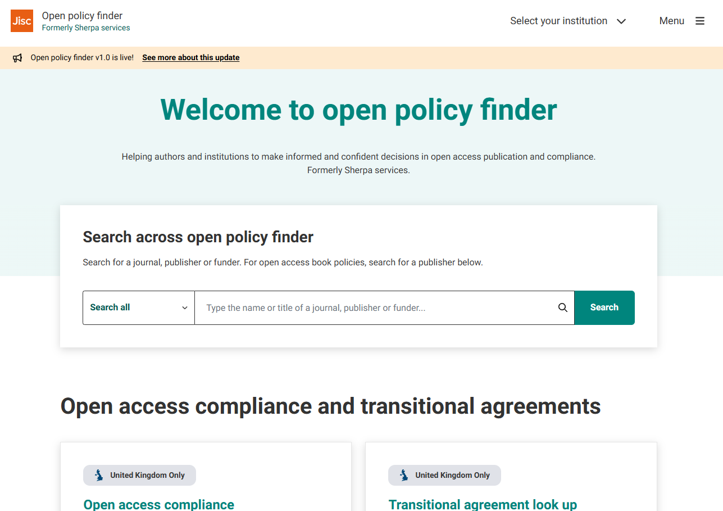
2. Agencias de financiación
Sherpa Juliet
ÁREA DE BIBLIOTECA UNIVERSITARIA

Slide 30
2.1. Directrices a nivel nacional
Ley 17/2022, de 5 de septiembre, por la que se modifica la Ley 14/2011, de 1 de junio, de la Ciencia, la Tecnología y la Innovación.
PUBLICACIONES depositar una copia de la versión final aceptada para publicación, de forma simultánea a la fecha de publicación
DATOS depositar los datos asociados a las mismas en repositorios institucionales o temáticos de acceso abierto, de forma simultánea a la fecha de publicación.
                facilitar el libre acceso y gestión de los datos
                desarrollar infraestructuras y plataformas abiertas
                fomentar la publicación de los resultados científicos en acceso abierto
                Participación abierta de la sociedad civil en los procesos científicos.
INICIATIVAS
ÁREA DE BIBLIOTECA UNIVERSITARIA

Slide 31
2.1. Directrices a nivel nacional
Plan Estatal de Investigación Científica, Técnica y de Innovación 2024-2027
PUBLICACIONES depositar las publicaciones de resultados de investigación financiada con fondos públicos en formato digital en repositorios abiertos
DATOS libre acceso y gestión de los datos generados por la investigación, de acuerdo con los principios internacionales FAIR
obligación de realizar un PGD como parte integral de los proyectos
              Apoyar la generación y el mantenimiento de infraestructuras digitales interoperables y facilitar su integración en la infraestructura europea EOSC
              Facilitar el acceso y reutilización de datos públicos en abierto
              Apoyar la creación, reconocimiento y promoción de los perfiles profesionales de apoyo a la gestión de datos de investigación
COMPROMISOS
ÁREA DE BIBLIOTECA UNIVERSITARIA

Slide 32
2.2. Directrices a nivel europeo
Horizonte Europa (Horizon Europe) 2021-2027
PUBLICACIONES Acceso abierto obligatorio e inmediato a las publicaciones a través de repositorios, bajo una licencia Creative Commons (CC BY) o una licencia equivalente.
DATOS Intercambio de datos según el principio «tan abierto como sea posible y tan cerrado como sea necesario»
Obligación de realizar un PGD
              Apoyo específico a medidas relativas a la política de ciencia abierta.
              Plataforma de publicación Open Research Europe.
              Integración de las prácticas de ciencia abierta para mejorar la calidad y la eficiencia de la I+i y el compromiso activo de la sociedad.
              Adhesión a las prácticas de ciencia abierta, como la participación de los ciudadanos, o el uso de la Nube Europea de la Ciencia Abierta.
ACCIONES
ÁREA DE BIBLIOTECA UNIVERSITARIA

Slide 33
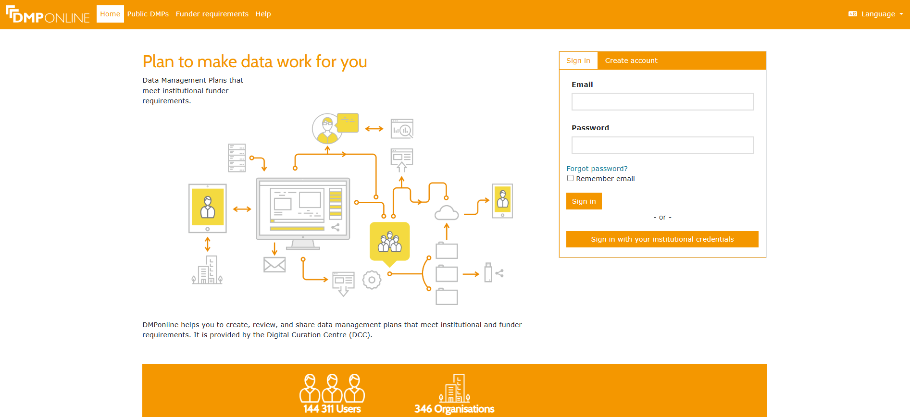
3.1. Herramientas
DMPONLINE
ÁREA DE BIBLIOTECA UNIVERSITARIA

Slide 34
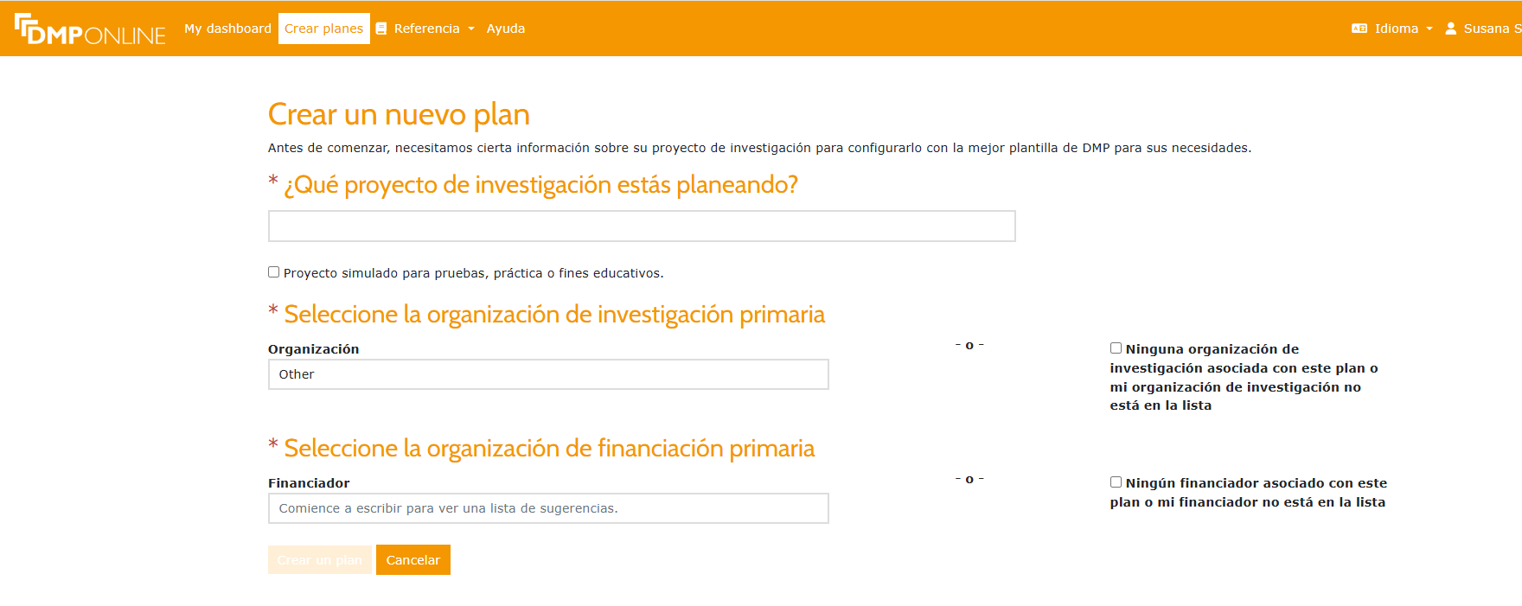
DMPONLINE
ÁREA DE BIBLIOTECA UNIVERSITARIA

Slide 35
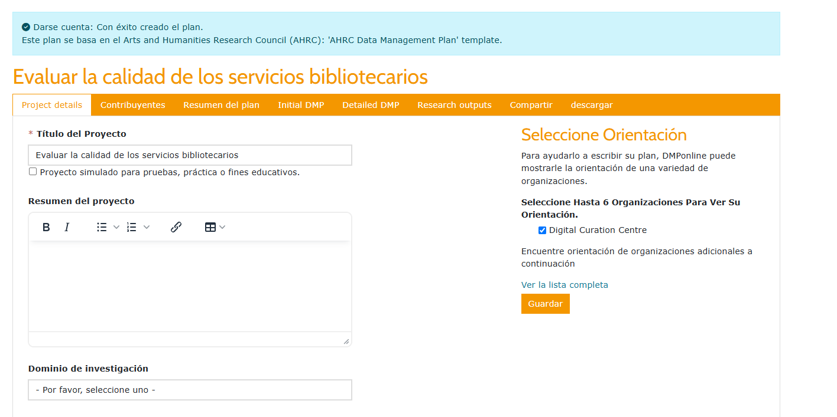
DMPONLINE
ÁREA DE BIBLIOTECA UNIVERSITARIA

Slide 36
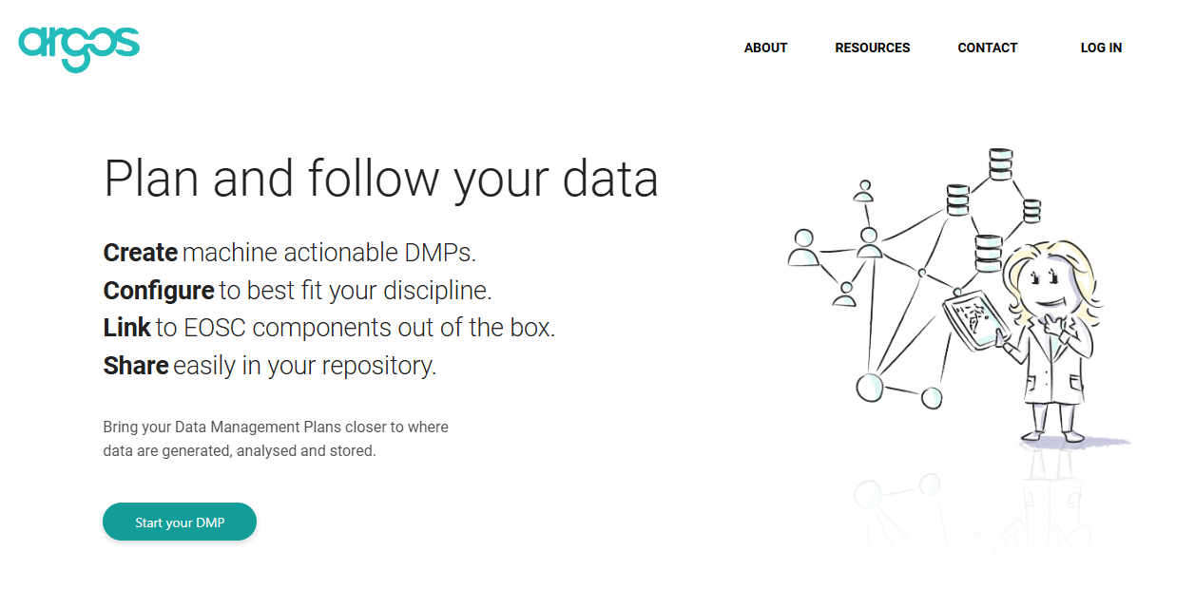
ARGOS
ÁREA DE BIBLIOTECA UNIVERSITARIA

Slide 37
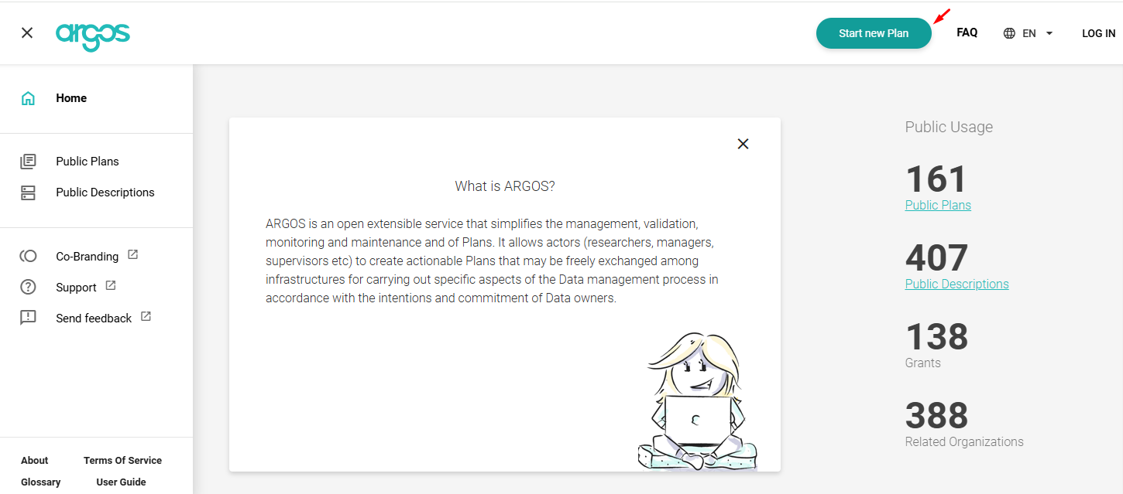
ARGOS
ÁREA DE BIBLIOTECA UNIVERSITARIA

Slide 38
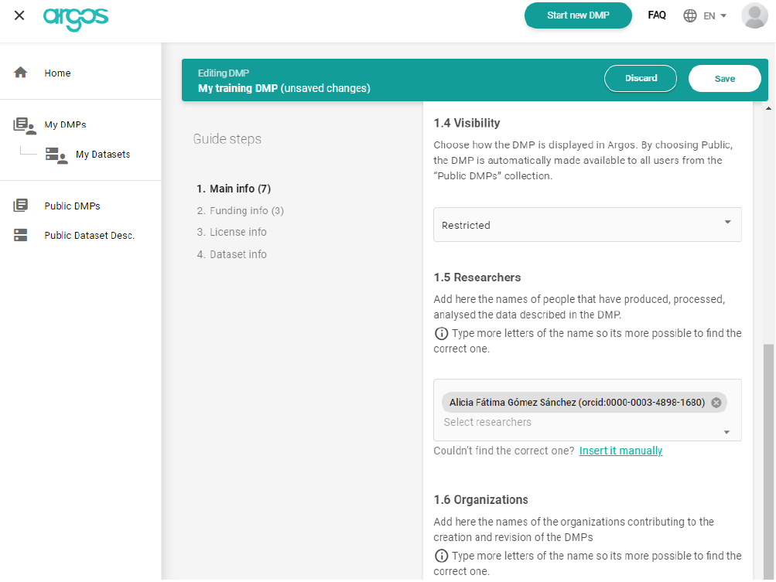
ARGOS
ÁREA DE BIBLIOTECA UNIVERSITARIA

Slide 39
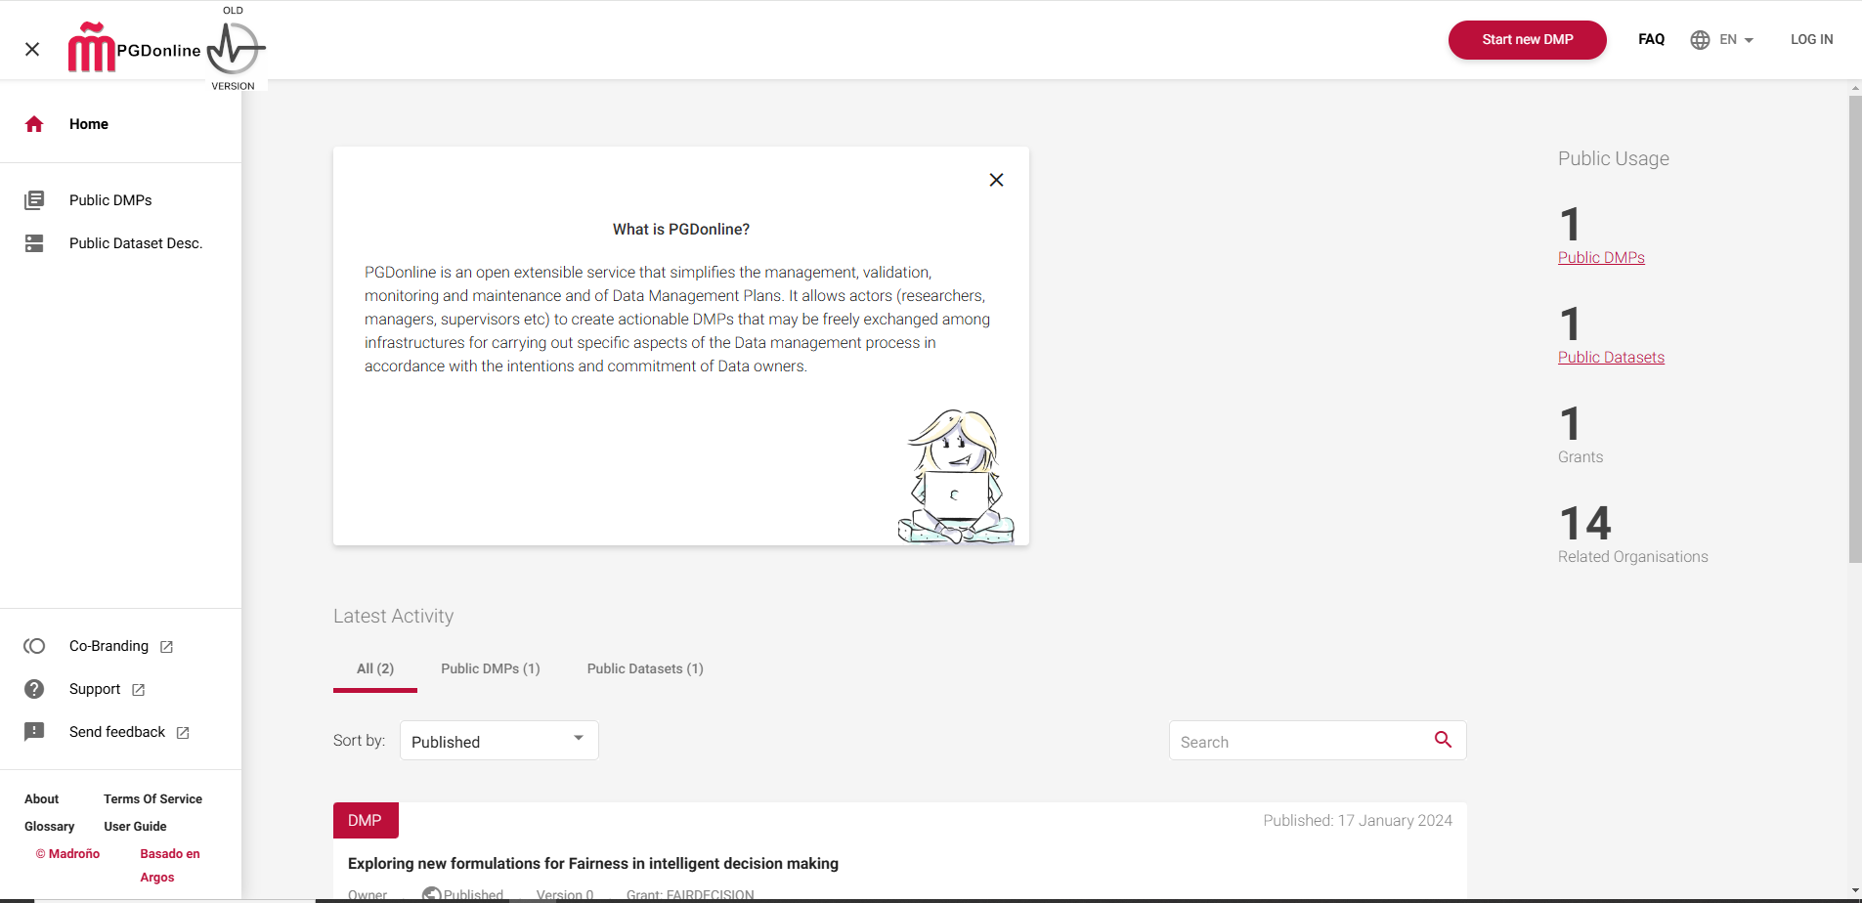
PGDONLINE
ÁREA DE BIBLIOTECA UNIVERSITARIA

Slide 40
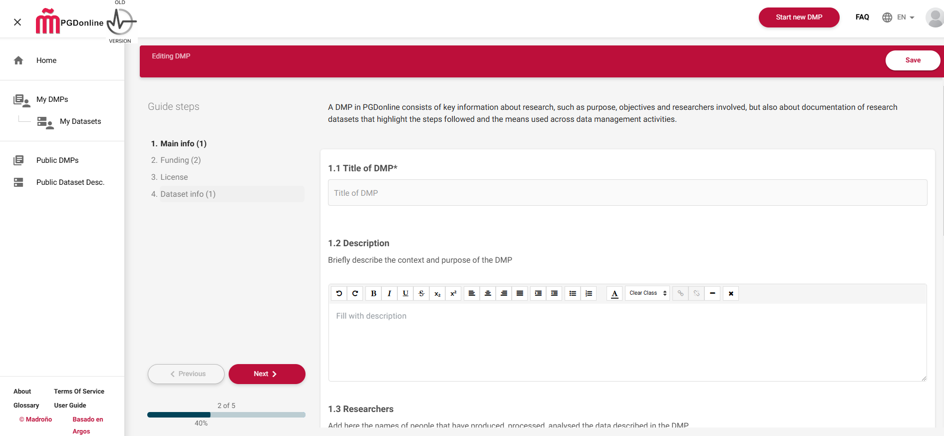
PGDONLINE
ÁREA DE BIBLIOTECA UNIVERSITARIA

Slide 41
3.2 Recursos para PGD
Recomendaciones para la gestión de datos de investigación dirigidas a investigadores. CSIC 2019.
Preparación de Planes de Gestión de Datos: Información de ayuda para la creación de un PGD, CSIC.
Herramientas para la elaboración de un Plan de Gestión de Datos. Universidad Miguel Hernández.
Lista de control DCC (Digital Curation Centre) para un PGD.
How to create a Data Management Plan: Información de ayuda de OpenAire para la preparación del PGD
Guidelines on Fair Data Management in Horizon 2020. Versión 3.0. 26 de julio 2016.
¿Cómo se elabora un plan de gestión de datos?. V Jornadas de la Red de Bibliotecas y Archivos del CSIC, 28-29 noviembre 2019.
DMPTool es un servicio de la Universidad de California que permite compartir, editar y exportar el PGD.
DMPOnline en la sección de Public DMPs ofrece DMP públicos de diferentes temáticas.
DCC también ofrece planes públicos de gestión de datos en su web.
ÁREA DE BIBLIOTECA UNIVERSITARIA

Slide 42

Tema 3
Servicios de apoyo a la gestión de datos de la Biblioteca
María Ángeles Molina Micol
Susana Sánchez Almarcha
Biblioteca Universitaria

Slide 43
1. Página web del Grupo de Gestión
2. Documentación elaborada por la Biblioteca
3. Colaboración con Euniwell
ÁREA DE BIBLIOTECA UNIVERSITARIA

Slide 44
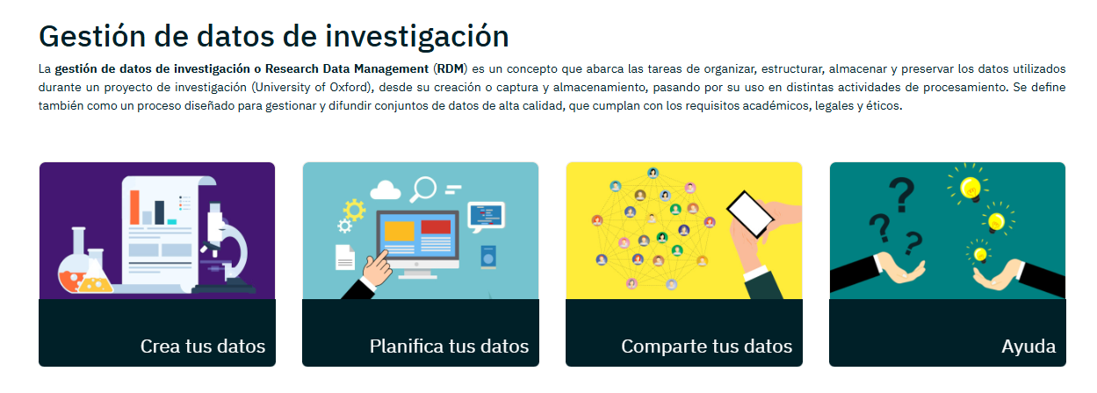
1. Página web
ÁREA DE BIBLIOTECA UNIVERSITARIA

Slide 45
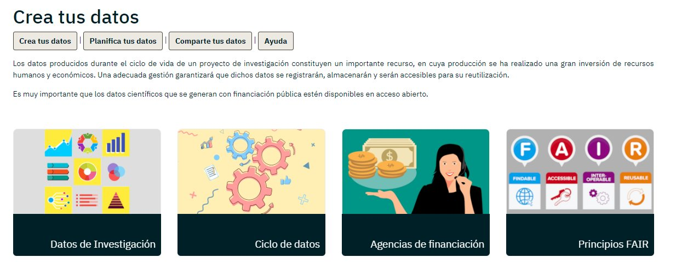
1. Página web
ÁREA DE BIBLIOTECA UNIVERSITARIA

Slide 46
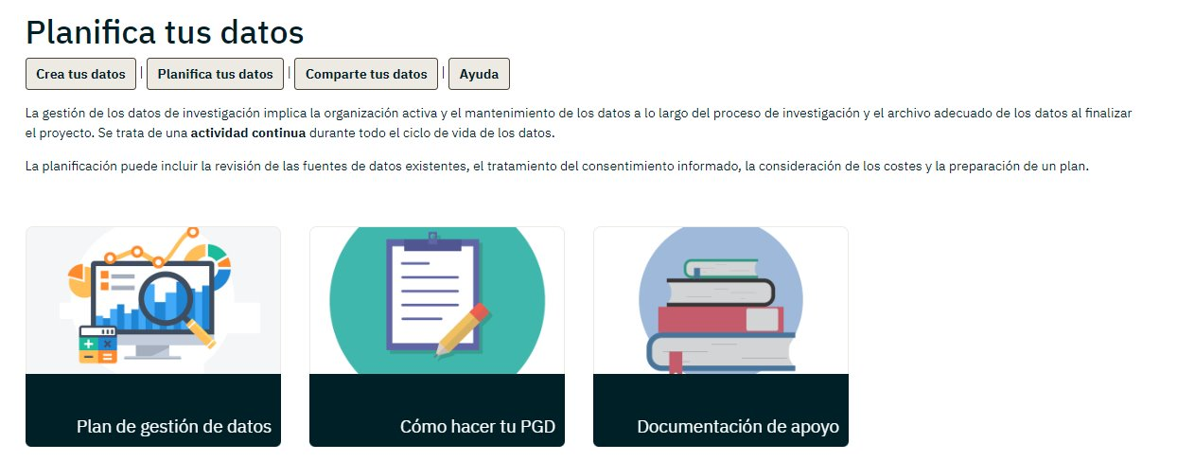
1. Página web
ÁREA DE BIBLIOTECA UNIVERSITARIA

Slide 47
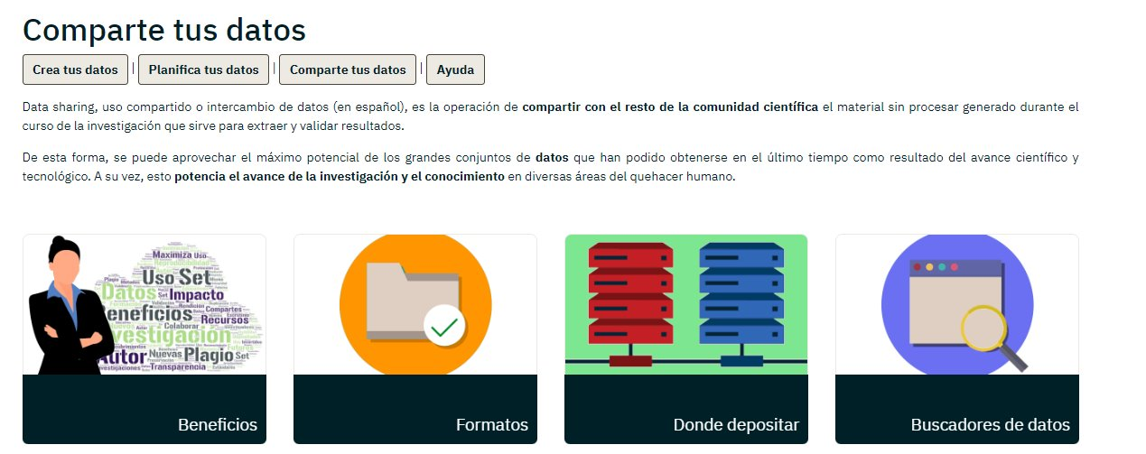
1. Página web
ÁREA DE BIBLIOTECA UNIVERSITARIA

Slide 48
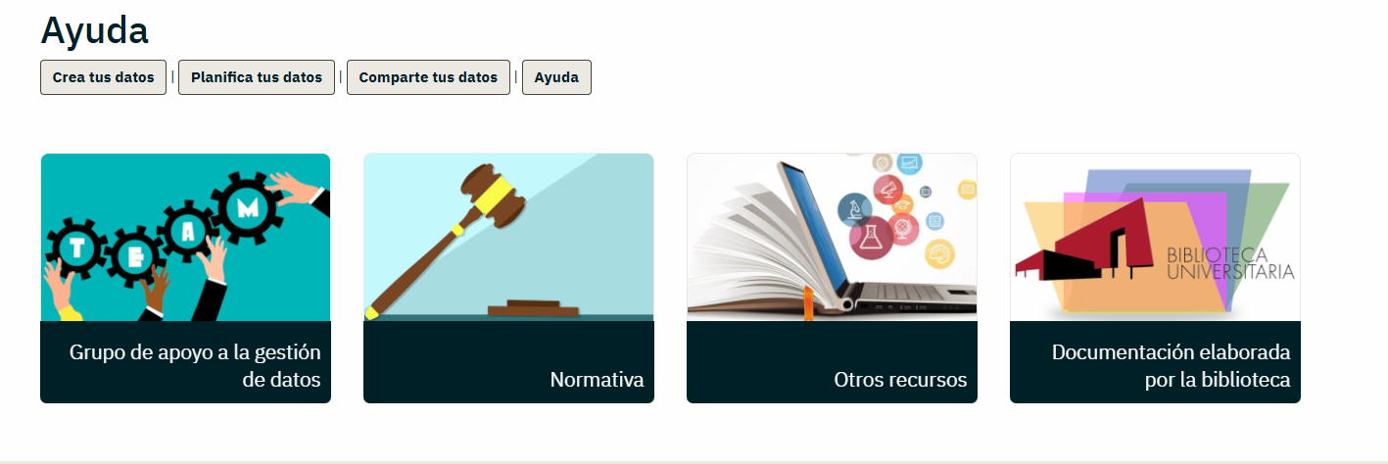
1. Página web
ÁREA DE BIBLIOTECA UNIVERSITARIA

Slide 49
Grupo de apoyo
bib.gestiondedatos@um.es
María Ángeles Molina Micol
868 88 9931 mamm@um.es
Susana Sánchez Almarcha
868 88 9932 susanasa@um.es
María Isabel Segura Molina
Jefa de Servicio del Campus de la Merced
868 88 3097 mism@um.es
ÁREA DE BIBLIOTECA UNIVERSITARIA

Slide 50
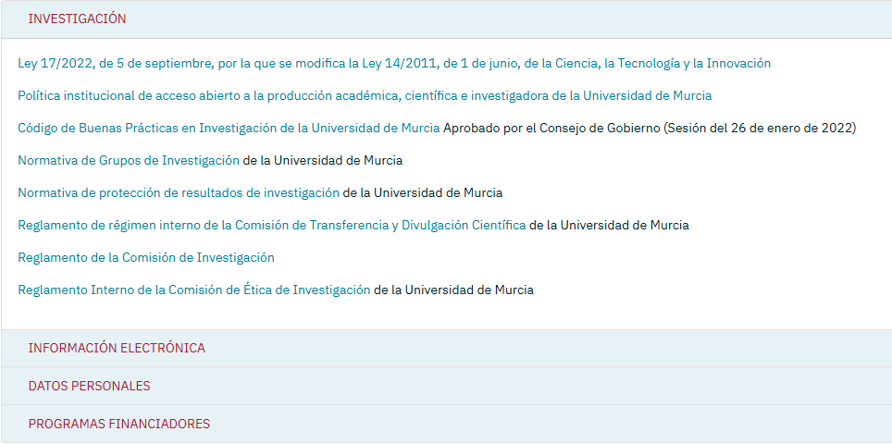
Normativa
ÁREA DE BIBLIOTECA UNIVERSITARIA

Slide 51
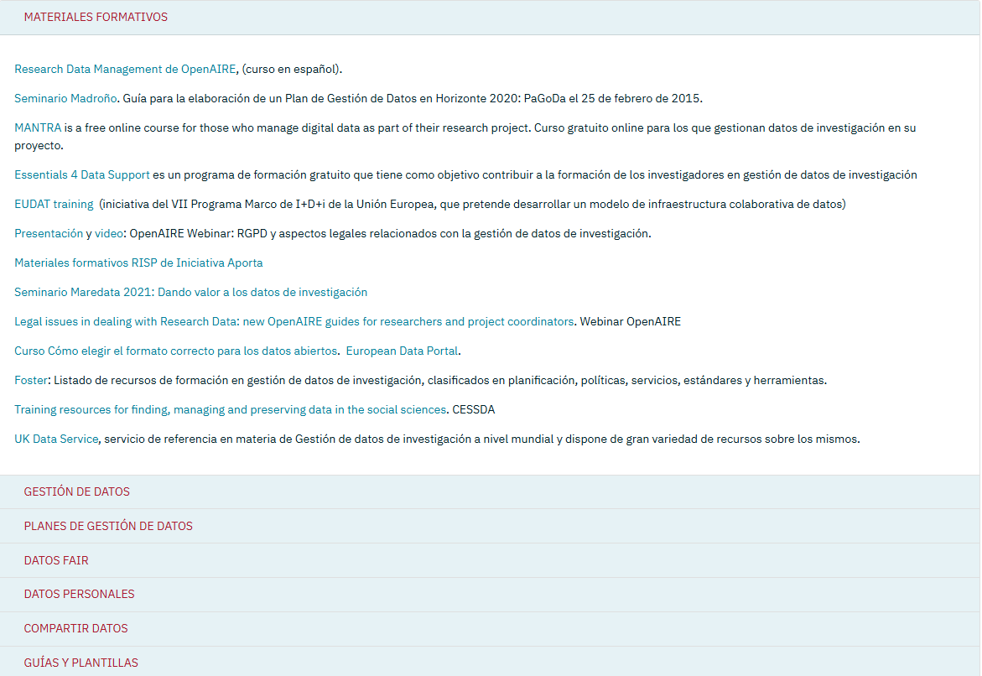
Otros recursos
ÁREA DE BIBLIOTECA UNIVERSITARIA

Slide 52
Documentación elaborada por la biblioteca
Guía para la elaboración de un plan de gestión de datos de investigación.
Plantilla del plan de gestión datos de investigación.
Archivo Readme.txt
Infografía "Que son datos de investigación y que no".
Infografía "Cómo hacer tu Plan General de Datos".
ÁREA DE BIBLIOTECA UNIVERSITARIA

Slide 53
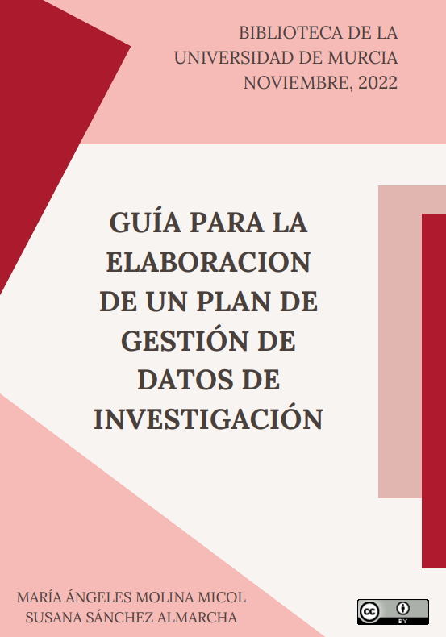
2. Plan de Gestión de datos
ÁREA DE BIBLIOTECA UNIVERSITARIA

Slide 54
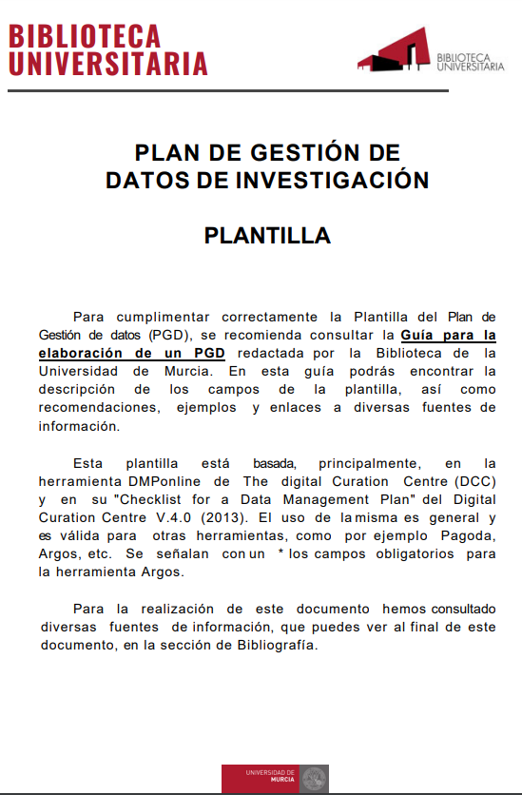
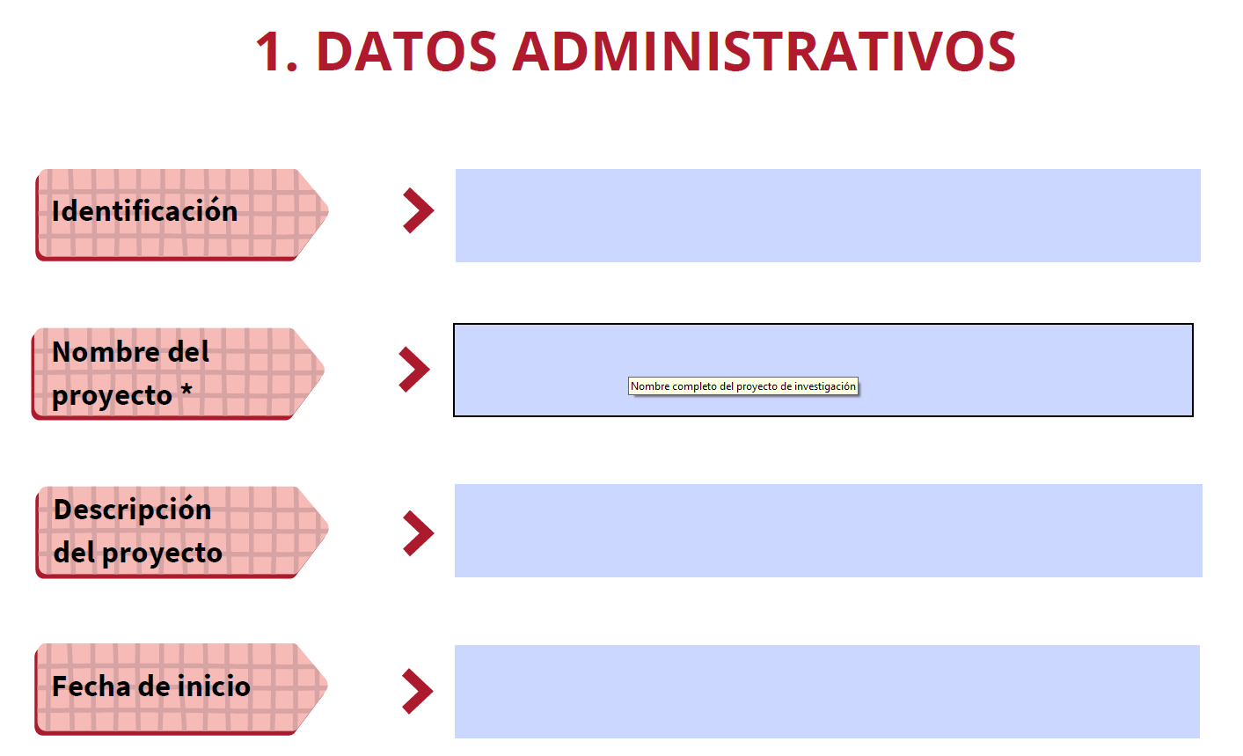
Plan de Gestión de datos
ÁREA DE BIBLIOTECA UNIVERSITARIA

Slide 55
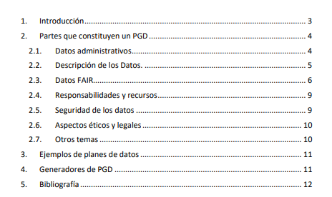
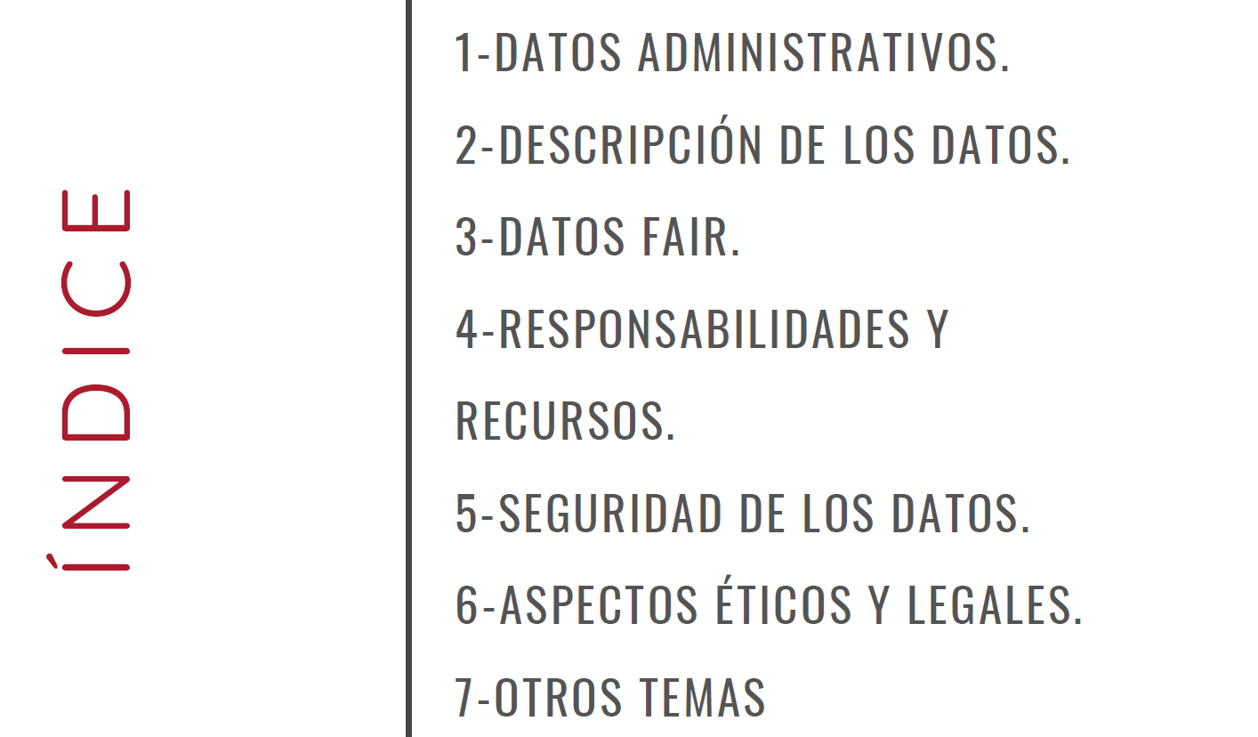
Guía
Plantilla
ÁREA DE BIBLIOTECA UNIVERSITARIA

Slide 56
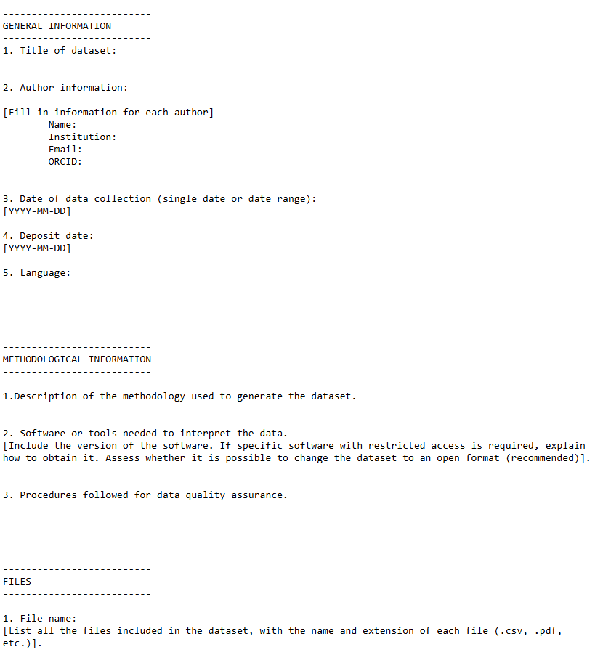
Plan de Gestión de datos
ÁREA DE BIBLIOTECA UNIVERSITARIA

Slide 57

3. Euniwell
ÁREA DE BIBLIOTECA UNIVERSITARIA

Slide 58
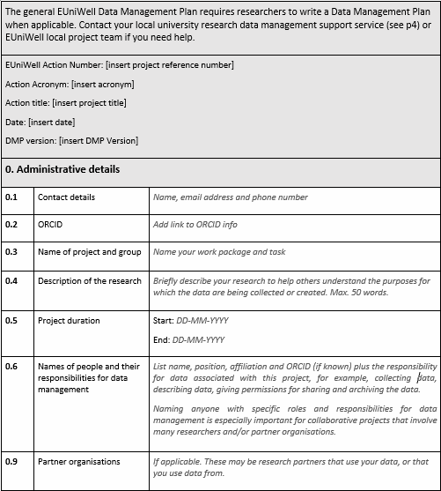
EUniWell Data Management Plan
ÁREA DE BIBLIOTECA UNIVERSITARIA

Slide 59
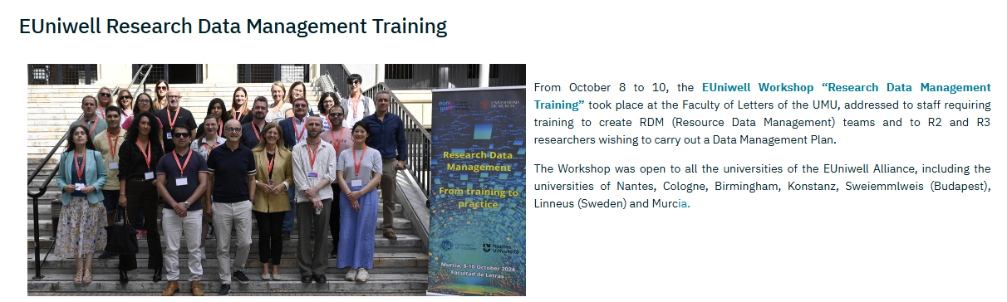
3. Euniwell
ÁREA DE BIBLIOTECA UNIVERSITARIA

Slide 60


